Slide 1
Conoscenze teoriche sulla violenza e gli abusi familiari in Europa.

Slide 2
TAVOLA DEI CONTENUTI
01
CONCETTI DI TIPO DI VIOLENZA NELLE FAMIGLIE EUROPEE
02
FATTORI CHIAVE
03
TABELLA DI MARCIA
04
CONCLUSIONI
Le diverse forme di violenza all’interno della famiglia
Le diverse forme di violenza nella famiglia
Sviluppo di un esercizio di mappatura dei servizi

Slide 3
TIPI DI VIOLENZA NELLE FAMIGLIE EUROPEE
01
In questa unità imparerai:
Cos'è la violenza e la violenza familiare.
I concetti di violenza di genere, violenza dei figli sui genitori, violenza dei genitori sui figli e maltrattamento degli anziani.
Le diverse forme di violenza all'interno della famiglia.

Slide 4
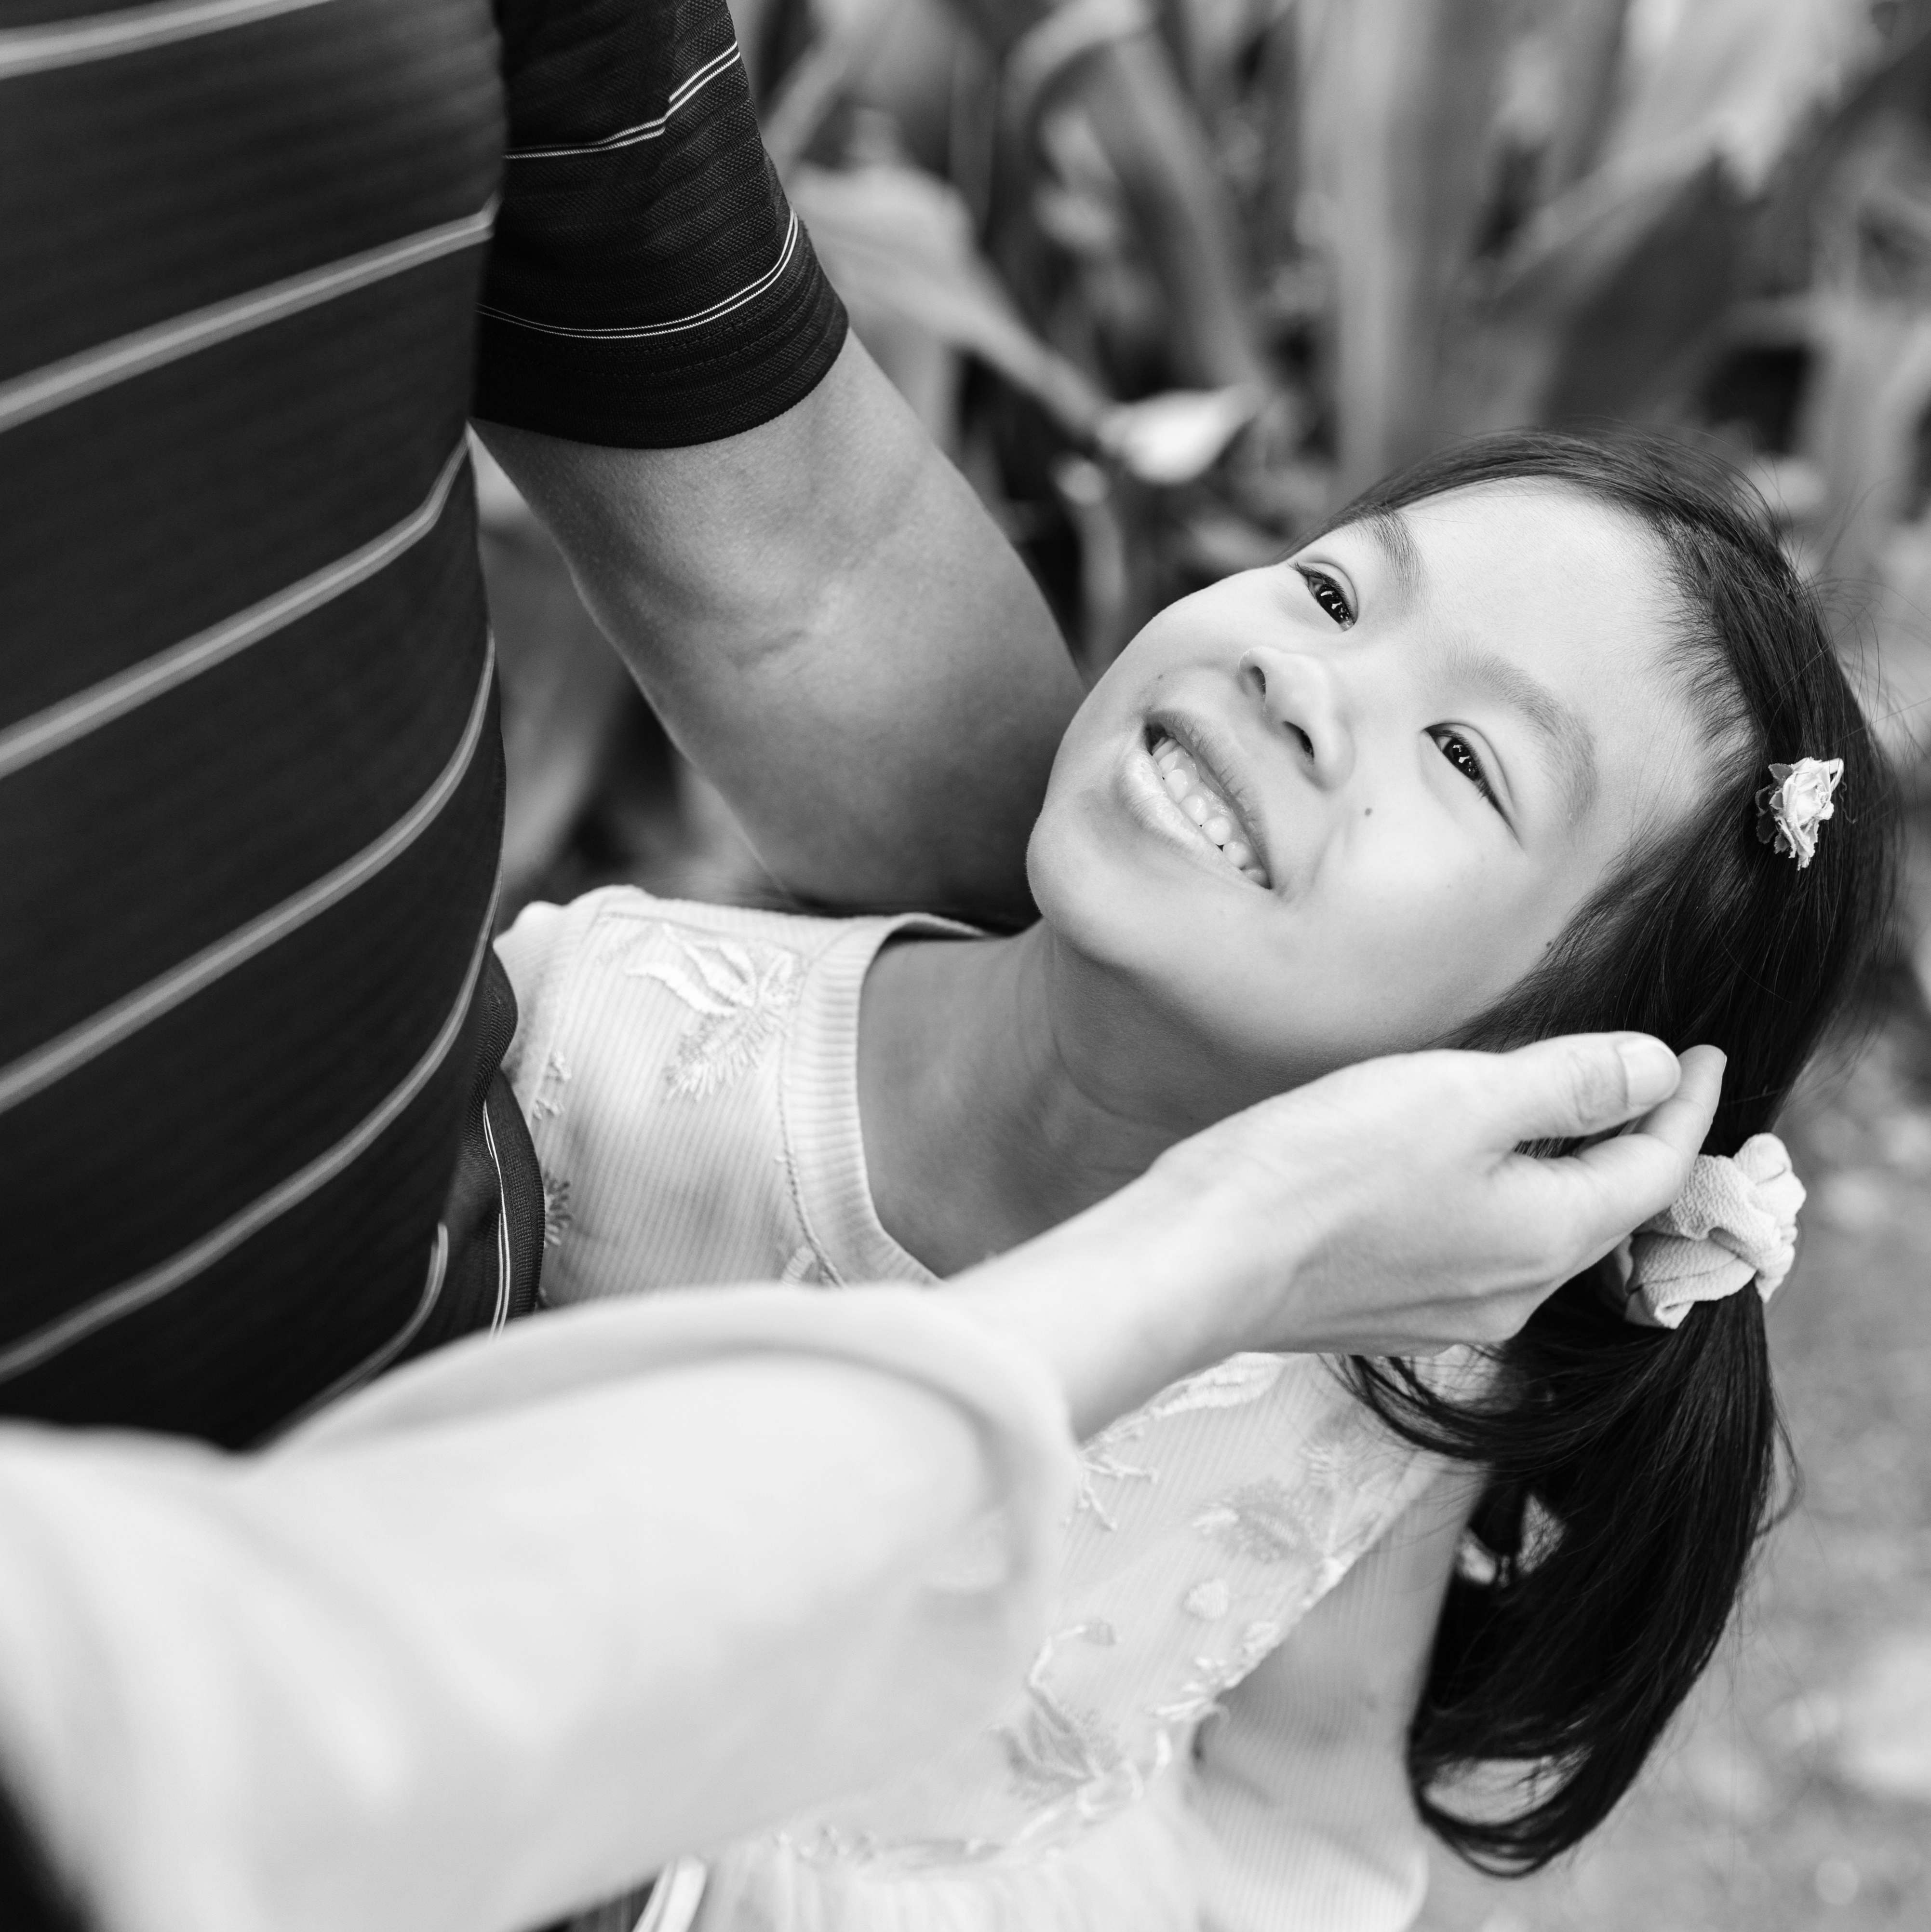
LA VIOLENZA
Per l'Organizzazione Mondiale della Sanità, la violenza comporta l'uso di forza fisica non solo contro gli altri, ma anche contro la persona stessa, e può avere conseguenze come traumi, danni psicologici o morte.

Slide 5
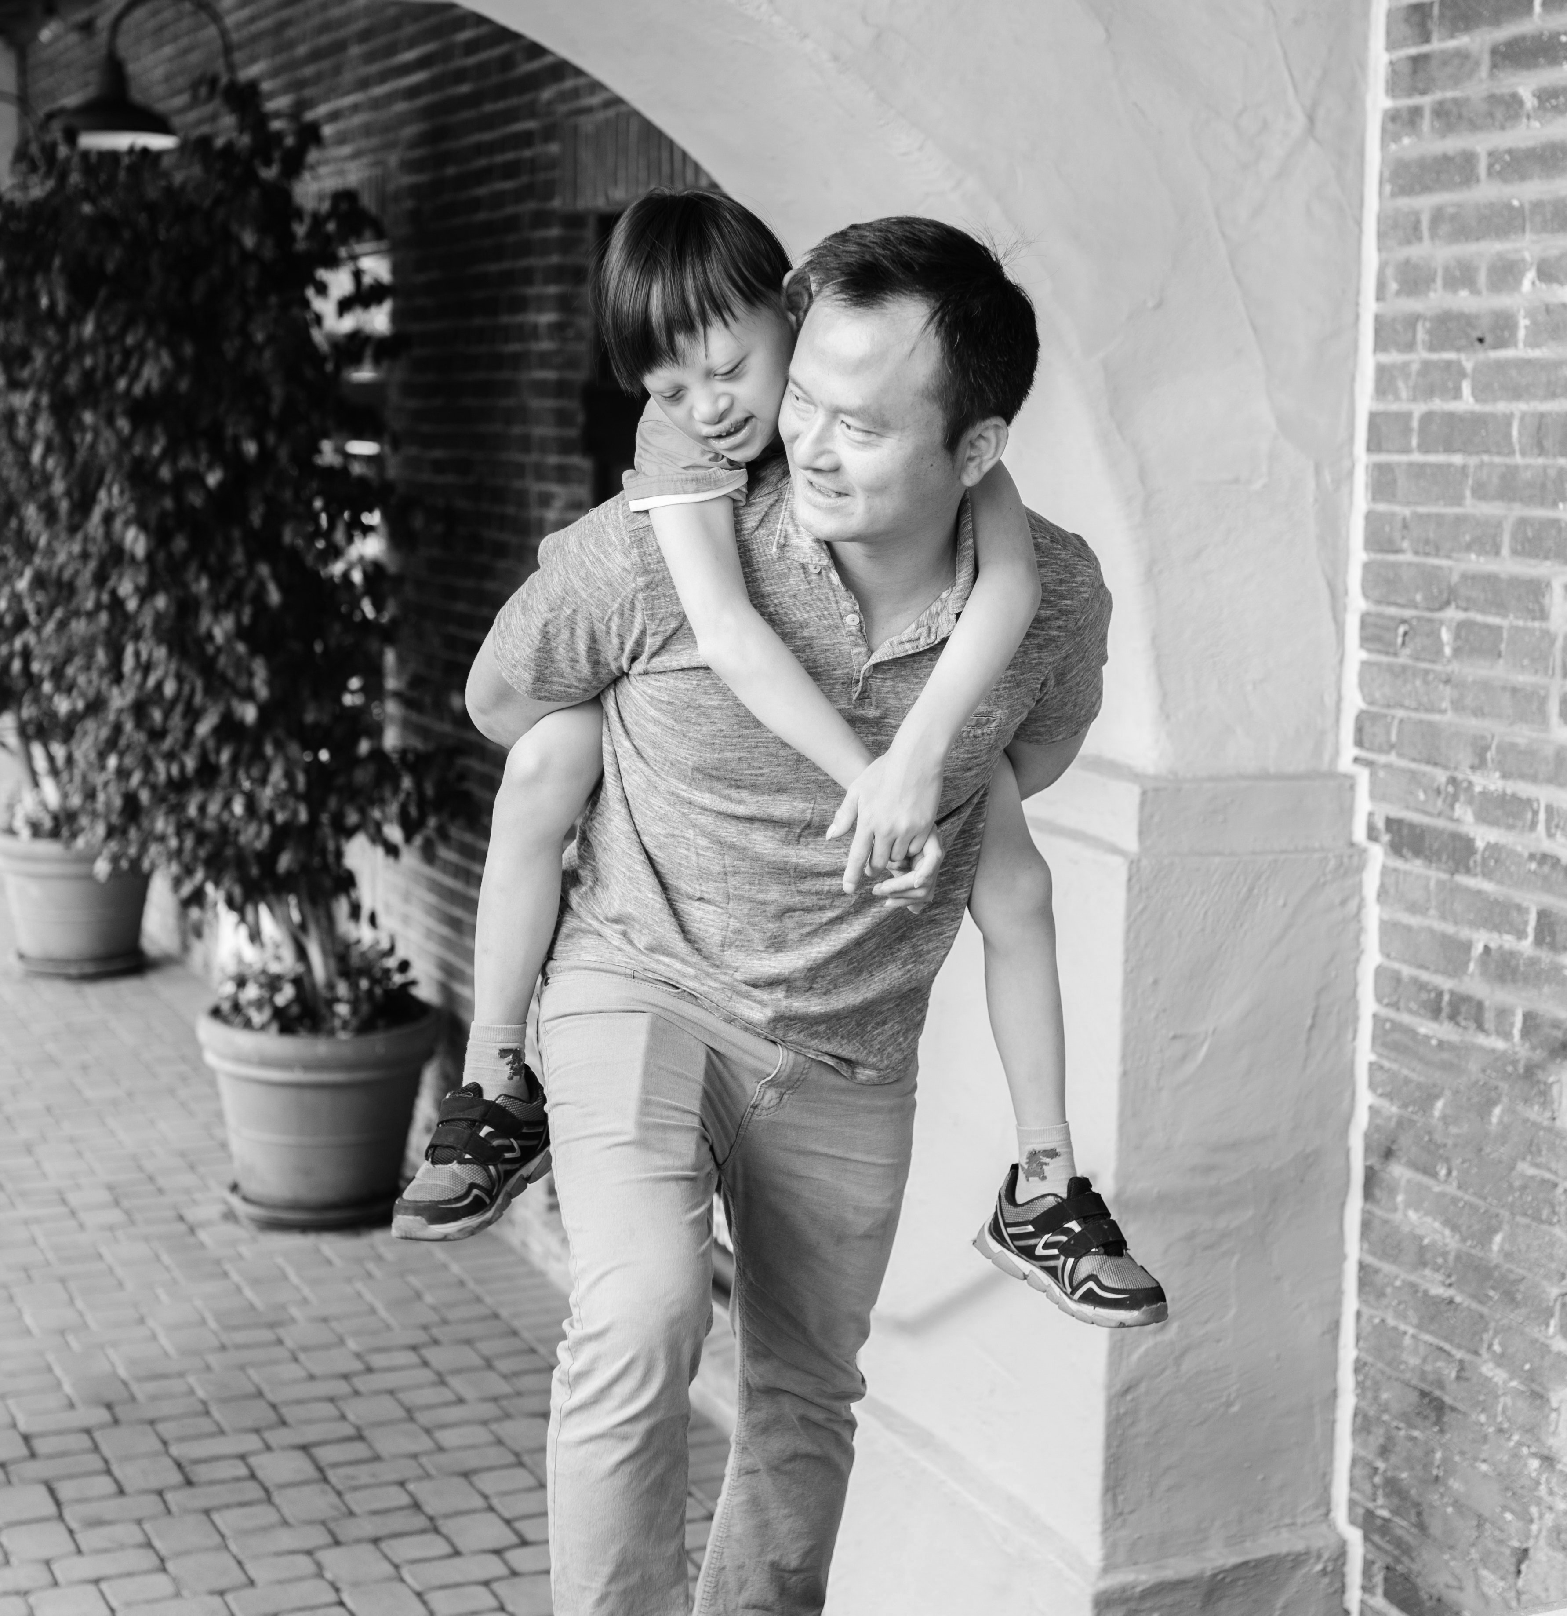
LA VIOLENZA DOMESTICA
Per "Violenza domestica" sono intesi tutti gli atti di violenza fisica, sessuale, psicologica o economica che si verificano all'interno della famiglia o dell'unità domestica o tra ex o attuali coniugi o partner, indipendentemente dal fatto che l'autore condivida o abbia condiviso la stessa residenza con la vittima.
The Istanbul Convention

Slide 6
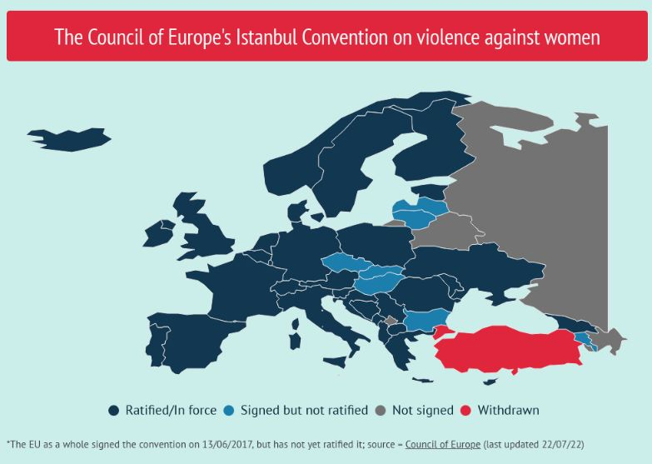
Gli scopi di questa Convenzione sono quelli di:
Proteggere le donne da tutte le forme di violenza, prevenire, perseguire ed eliminare la violenza contro le donne e la violenza domestica;
Contribuire all'eliminazione di ogni forma di discriminazione contro le donne e promuovere l'uguaglianza sostanziale tra donne e uomini, anche attraverso l'empowerment delle donne;
Progettare un quadro completo, politiche e misure per la protezione e l'assistenza a tutte le vittime di violenza contro le donne e violenza domestica;
Promuovere la cooperazione internazionale al fine di eliminare la violenza contro le donne e la violenza domestica;
Fornire supporto e assistenza a organizzazioni e agenzie di forze dell'ordine per cooperare efficacemente al fine di adottare un approccio integrato all'eliminazione della violenza contro le donne e la violenza domestica.
CETS 210 - Council of Europe Convention on preventing and combating violence against women and domestic violence (coe.int)

Slide 7
COS’è LA VIOLENZA FAMILIARE?
La violenza domestica è quando un membro della famiglia minaccia, fa del male, controlla o abusa di un altro membro della famiglia. La violenza domestica può includere la violenza da parte di:
Un adulto in una famiglia - ad esempio, un partner o coniuge, un figlio adulto o un membro della famiglia allargata,
Un adulto che faceva parte di una famiglia - ad esempio, un ex partner o coniuge
Un adolescente o un giovane nella famiglia.
La violenza domestica è talvolta anche chiamata violenza di coppia, violenza domestica o abuso domestico.

Slide 8
INTRODUZIONE COS’è LA VIOLENZA FAMILIARE?
La violenza familiare si verifica all'interno della famiglia ed è caratterizzata dall'intimità e dalla vicinanza presente nella relazione tra l'aggressore e la vittima, riguardando tutti i membri che costituiscono la famiglia o che ne facevano precedentemente parte. Il suo concetto comprende tutti i tipi di abusi, temporanei o permanenti, che si verificano nelle relazioni all'interno della famiglia, come indicato da Alarcão (2006) e dalla Risoluzione del Consiglio dei Ministri n. 88/2003.

Slide 9
VIOLENZA FAMILIARE E...
BAMBINI
ANZIANI
DAL FIGLIO AL GENITORE
VIOLENZA DI GENERE

Slide 10
VIOLENZA CONIUGALE/INTIMA DEL PARTNER
Anche le coppie omosessuali sono colpite dal problema della violenza di coppia.
Le donne ne sono le vittime più comuni.
Il livello di stress, aumentato dal pregiudizio sociale e dalla violenza psicologica, attraverso la paura dell'esposizione sociale della propria orientamento sessuale e la conseguente perdita di importanti relazioni nella propria vita affettiva, rendono la vittima più vulnerabile alle minacce e la spinge a rimanere nella relazione e nel ciclo di violenza.
L'ONU definisce la violenza sulle donne come "qualsiasi atto di violenza di genere che provochi o sia probabile che provochi danni o sofferenze fisiche, sessuali o mentali alle donne, comprese le minacce di tali atti, la coercizione o la privazione arbitraria della libertà, che si verifichino nella vita pubblica o privata". La violenza del partner intimo si riferisce al comportamento di un partner intimo o ex-partner che provoca danni fisici, sessuali o psicologici, compresi l'aggressione fisica, la coercizione sessuale, l'abuso psicologico e i comportamenti di controllo.

Slide 11
LA VIOLENZA DI GENERE
La violenza di genere e la violenza sulle donne sono termini spesso utilizzati in modo intercambiabile, poiché è stato ampiamente riconosciuto che la maggior parte della violenza di genere viene inflitta alle donne e alle ragazze dagli uomini.
Il fenomeno è profondamente radicato nell'ineguaglianza di genere e continua ad essere una delle violazioni dei diritti umani più evidenti in tutte le società. La violenza di genere è la violenza diretta contro una persona a causa del suo sesso. Sia le donne che gli uomini subiscono violenza di genere, ma la maggior parte delle vittime sono donne e ragazze.

Slide 12
VIOLENZA FAMILIARE EABUSO DEI BAMBINI
Azione o omissione non accidentale (da parte dei genitori o di surrogati) che impedisce o mette in pericolo la sicurezza del bambino e il soddisfacimento dei suoi bisogni umani di base e psicologici/affettivi (Alarcão, 2006; Gabatz et al., 2013).

Slide 13
VIOLENZA FAMILIARE EABUSO DEI BAMBINI
L'aggressore è più spesso un genitore.
Il bambino può essere vittima di violenza familiare, direttamente o indirettamente.
Ciò aumenta il rischio, in futuro , di presentare problemi emotivi e comportamentali.

Slide 14
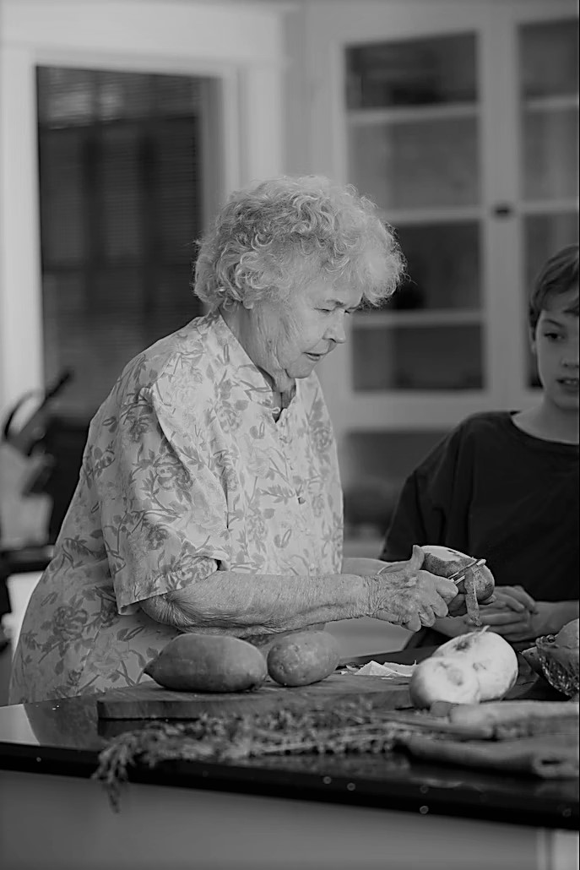
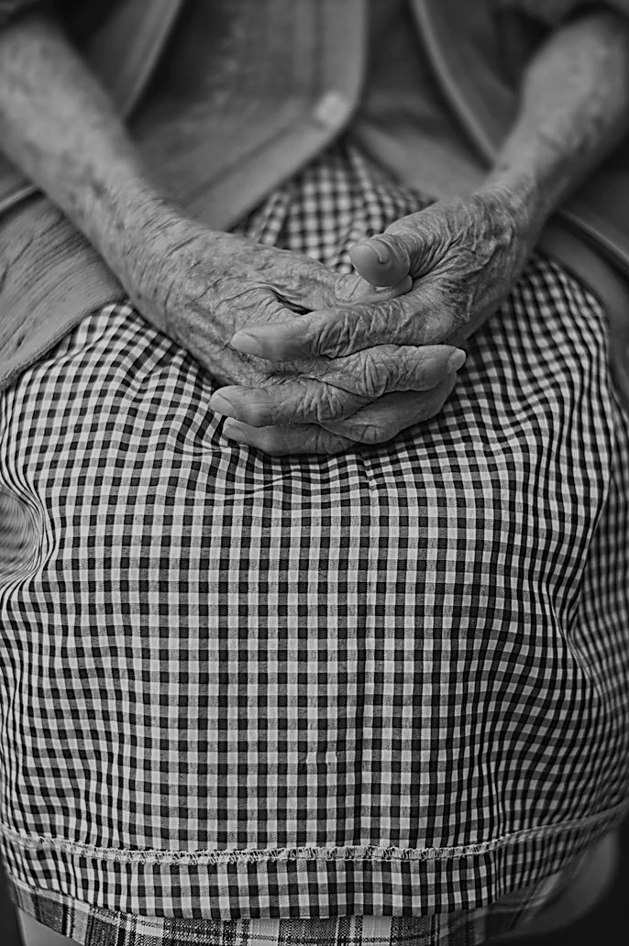
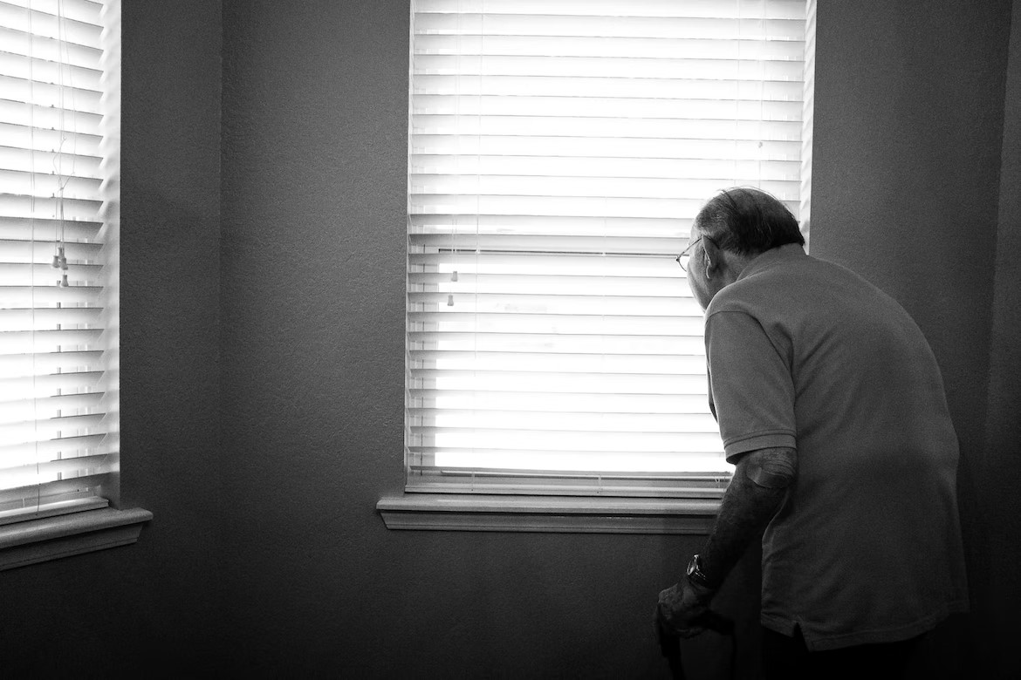
VIOLENZA FAMILIARE E MALTRATTAMENTO DI ANZIANI
Un atto, continuo o isolato, all'interno di una relazione intima che provoca danni o disagio ad una persona anziana, comprendente tutti gli atti e le omissioni di qualsiasi membro della famiglia, che causano danni fisici o psicologici alla persona anziana, come l'aggressione fisica, il mancato rispetto, la negligenza nella loro cura, la mancanza di cure mediche, l'abuso verbale, emotivo e finanziario, tra gli altri.
Il 90% dei casi di violenza e trascuratezza contro le persone anziane di solito avviene nelle loro stesse case.
(WHO, 2002; Alarcão, 2006; Dias, 2009).

Slide 15
DAL FIGLIO AL GENITORE
La violenza adolescenziale può essere perpetrata da parte di figlie e figli contro madri, padri, fratelli e caregiver. Ci sono molte ragioni per cui questo accade. Queste includono la testimonianza o l'esperienza di violenza familiare o altre forme di violenza da parte dei bambini e la ripetizione di schemi di abuso verso gli altri, gli stili genitoriali, i momenti di conflitto, situazioni traumatiche o stressanti, problemi di salute mentale o di droga e alcol, e altri fattori contribuenti. A volte non c'è alcun motivo apparente per cui accade.
Qualsiasi comportamento usato da un giovane per controllare, dominare o costringere i propri genitori. Spesso è minaccioso e intimidatorio e può mettere a rischio la sicurezza familiare.

Slide 16
TIPI DI VIOLENZA
INCURIA E ABBANDONO
FISICA
06
01
PSICOLOGICA/ EMOZIONALE
05
VERBALE
02
04
03
SESSUALE
FINANZIARIA/ MATERIALE

Slide 17
ATTIVITà 1 – ECO-MAPPA

Slide 18
FATTORI CHIAVE
02
In questa unità, imparerai:
Fattori di rischio.
Gli impatti socialI e sulla salute
della violenza familiare.

Slide 19
I FATTORI DI RISCHIO- FIGLIO
Genitori e famiglia
Vivere in una famiglia in cui vi è violenza domestica
Problemi di salute mentale e uso di droghe e/o alcol
Mancanza di abilità genitoriali
Caratteristiche: giovani, basso reddito, bassa istruzione, genitori single,
molti figli
Svantaggio sociale o isolamento
Storia di abuso dei genitori
Sia uomini che donne abusano dei bambini.
Sociale
Alto livello di violenza nella comunità
Svantaggio del quartiere
L'abuso può verificarsi anche in famiglie stabili e benestanti senza apparenti
problemi.

Slide 20
I FATTORI DI RISCHIO-ANZIANI
Impairment cognitivo
Limitato fisicamente
Sofferenza di disagio psicologico
Sofferenza di disagio economico
Isolamento sociale
Genere (dipendente dalla regione)
Abuso di sostanze da parte del caregiver
Situazione di convivenza condivisa
Fattori socioculturali (ad esempio, visione negativa della società
sulle Persone anziane, urbanizzazione, erosione dei legami familiari)
Età superiore a 80 anni
Scarsa salute
Sintomi depressivi
Difficoltà di mobilità
Genere femminile

Slide 21
I FATTORI DI RISCHIO-VIOLENZA DI GENERE
Livelli inferiori di istruzione
Storia di esposizione al maltrattamento infantile
(perpetrazione ed esperienza)
Assistere alla violenza familiare (perpetrazione ed esperienza)
Disturbo della personalità antisociale (perpetrazione)
Uso dannoso di alcol (perpetrazione ed esperienza)
Norme della comunità che privilegiano o attribuiscono uno status
più elevato agli uomini e uno status inferiore alle donne;
Bassi livelli di accesso delle donne all'impiego retribuito
Basso livello di parità di genere (leggi discriminatorie, ecc.).

Slide 22
I FATTORI DI RISCHIO- DAL FIGLIO AL GENITORE
Stili genitoriali o modelli di educazione
Assenza di strutture gerarchiche
Cambiamento dei ruoli
Disturbi clinici e uso di sostanze
Caratteristiche e tratti della personalità
Bidirezionalità della violenza familiare

Slide 23
THE HEALTH AND SOCIAL IMPACT OF FAMILY VIOLENCE
Infants | Children | Teenagers | Adults | Elderly Adults
Injury Less control of emotions Problems with parent-child bonding Delays in growth and development | Anxiety Behavioural problems Failure at school Problems with friendships | Attempted suicide Obesity Anti-social behaviour (conduct disorder) Alcohol and drug use Other risky behaviours | Post-traumatic stress disorder Diseases and pain Trouble with relationships Lack of stable employment | Depression and loneliness Shorter life Dependence Financial problems
Adapted from: MacMillan, HL, Wathen, CN. (2014). Research Brief: Interventions to Prevent Child Maltreatment.
PreVAiL: Preventing Violence Across the Lifespan Research Network. London, ON. (PDF document)

Slide 24
ATTIVITà 2 – Caso pratico

Slide 25
03
PERCORSO
In questa unità, imparerai:
Approcci per prevenire e
rispondere alla violenza familiare.
Strategie per supportare ed
intervenire efficacemente.
Sviluppare un esercizio di mappatura
dei servizi disponibili.

Slide 26
FAMILY VIOLENCE INTERVENTION AND PREVENTION
Preventing Intimate Partner Violence
Strategy | Approach
Teach safe and healthy relationship skills | Social-emotional learning programs for youth Healthy relationship programs for couples
Engage influential adults and peers | Men and boys as allies in prevention Bystander empowerment and education Family-based programs
Disrupt the developmental pathways toward partner violence | Early childhood home visitation Preschool enrichment with family engagement Parenting skill and family relationship programs Treatment for at-risk children, youth and families
Create protective environments | Improve school climate and safety Improve organizational policies and workplace climate
Strengthen economic supports for families | Strengthen household financial security Strengthen work-family supports
Support survivors to increase safety and lessen harms | Victim-centered services Housing programs First responder and civil legal protections Patient-centered approaches
https://www.cdc.gov/violenceprevention/intimatepartnerviolence/prevention.html

Slide 27
FAMILY VIOLENCE INTERVENTION AND PREVENTION
Preventing Child Abuse and Neglect
Strategy | Approach
Strengthen economic supports to families | Strengthening household financial security Family-friendly work policies
Change social norms to support parents and positive parenting | Public engagement and education campaigns Legislative approaches to reduce corporal punishment
Provide quality care and education early in life | Preschool enrichment with family engagement Improved quality of child care through licensing and accreditation
Enhance parenting skills to promote healthy child development | Early childhood home visitation Parenting skill and family relationship approaches
Intervene to lessen harms and prevent future risk | Enhanced primary care Behavioral parent training programs Treatment to lessen harms of abuse and neglect exposure Treatment to prevent problem behavior and later involvement in violence
https://cdn.who.int/media/docs/default-source/documents/social-determinants-of-health/who_2022_plv_strategy_2022-2026_finalfile.pdf?sfvrsn=c819ff54_3&download=true

Slide 28
FAMILY VIOLENCE INTERVENTION AND PREVENTION
Preventing Youth Violence
Strategy | Approach
Promote family environments that support healthy development | Early childhood home visitation Parenting skill and family relationship programs
Provide quality education early in life | Preschool enrichment with family engagement
Strengthen youth’s skills | Universal school-based programs
Connect youth to caring adults and activities | Mentoring programs After-school programs
Create protective community environments | Modify the physical and social environment Reduce exposure to community-level risks Street outreach and community norm change
Intervene to lessen harms and prevent future risk | Treatment to lessen the harms of violence exposures Treatment to prevent problem behavior and further involvement in violence Hospital-community partnerships
https://www.cdc.gov/violenceprevention/youthviolence/prevention.html

Slide 29
INTERVENTI
PREVENZIONE
RISPOSTA
INTERVENTO PRECOCE
O
Prevenzione primaria
O
Prevenzione Secondaria
O
Prevenzione
Terziaria

Slide 30
Come può essere questo intervento?
PREVENZIONE
Implementare iniziative a livello scolastico che promuovano l'uguaglianza di genere e le relazioni rispettose.
Sviluppare campagne di sensibilizzazione che chiariscano che il sessismo e la mancanza di rispetto delle donne non sono mai accettabili.
Sostenere un club sportivo locale nello sviluppo di politiche e procedure che garantiscono alle donne e ai bambini un accesso equo alle risorse e alle strutture adeguate per sostenere la loro partecipazione allo sport.
Implementare iniziative sul luogo di lavoro che adottano un approccio organizzativo completo per affrontare le cause della violenza familiare e di genere. Ciò può includere la correzione di politiche, processi, leadership e cultura del luogo di lavoro disuguali.
O
Prevenzione primaria

Slide 31
Come può essere questo intervento?
INTERVENTO PRECOCE
Sviluppo di risorse per aiutare le persone a comprendere la violenza domestica e a riconoscerla se ne sono vittime.
Fornitura di informazioni e formazione sulla violenza domestica, i diritti legali e i servizi di supporto alle persone che sono a maggior rischio di subire violenza o ai professionisti che lavorano con loro.
Lavorare con ragazzi che hanno mostrato segni precoci o hanno iniziato a usare la violenza per impedirgli di continuare a usare la violenza da adulti.
Tenere sessioni educative presso un club sportivo riguardo alle aggressioni sessuali e le conseguenze legali dopo che le donne hanno denunciato di aver subito molestie sessuali.
OR
Prevenzione Secondaria

Slide 32
Come può essere questo intervento?
RISPOSTA
Parlando con le vittime superstiti della loro esperienza di violenza e valutando il loro livello di rischio.
Lavorando con la vittima superstite se scelgono di rimanere nella loro relazione, per aiutarli a rimanere al sicuro.
Fornendo supporto di gestione dei casi, tra cui organizzazione di alloggi di emergenza, supporto alle vittime superstiti per garantire alloggi, sostenendo le vittime superstiti nell'affrontare il sistema legale e fornendo indicazioni e supporto.
Protezione e risposta della polizia (ad esempio, rispondendo agli episodi di violenza domestica).
O
Prevenzione
Terziaria

Slide 33
RICHIEDERE INFORMAZIONI SUI BISOGNI E LE PREOCCUPAZIONI
DA NON FARE
Criticare l'autore della violenza. Concentrati sul comportamento, non sulla personalità.
Incolpare la vittima. Questo è ciò che di solito fa l'abusante.
Sottovalutare il potenziale pericolo per la vittima e per te stesso.
Promettere qualsiasi aiuto che non puoi ottenere.
Offrire supporto condizionale.
Fare qualsiasi cosa possa provocare pressioni all'abusatore sulla vittima.
Arrendersi. Se lei/lui non è disposto/a ad aprirsi all'inizio, sii paziente.
Fare qualsiasi cosa per rendere difficile la vita alla vittima.
Parlare delle proprie esperienze di violenza o sfruttamento.
Fare dichiarazioni che non si basano su fatti.
Giustificare gli atti di violenza.
DA FARE
Sii paziente e calmo.
Fagli sapere che stai ascoltando; ad esempio, annuisci o dici "hmm....".
Riconosci come si sentono.
Lascia che raccontino la loro storia al loro ritmo.
Dagli l'opportunità di dire ciò che vogliono. Chiedi, "Come possiamo aiutarti?".
Incoraggiali a continuare a parlare se lo desiderano. Chiedi, "Vuoi dirmi di più?".
Permetti il silenzio. Dai loro il tempo di pensare.
Resta concentrato sulla loro esperienza e offri loro supporto.
Riconosci ciò che vogliono e rispetta i loro desideri.

Slide 34
MAPPATURA DEI SERVIZI
Rappresentazione visuale dei servizi.
Mappare un servizio.
FASI:
1. Capire cosa vuoi che la mappa faccia.
2. Avere un'idea di come vorresti che la mappa apparisse.
3. Raccogliere le risorse necessarie per creare una bozza della mappa.

Slide 35
DOMANDE CHIAVE DA AFFRONTARE IN UN ESERCIZIO DI MAPPATURA DEL SERVIZIO :
Dove si trovano attualmente i servizi?
A chi sono disponibili i servizi (ad esempio età/sesso, forme specifiche di violenza contro le donne, anziani o bambini)?
Chi li sta utilizzando?
Quando sono disponibili i servizi (orari di apertura)?
Cosa forniscono i servizi (includonoidealmente standard e controllo di qualità)?
Quali protocolli sono in atto?
Chi eroga questi servizi?
A quali servizi si riferiscono e da quali ricevono rinvii?
Quali sono i risultati per gli utenti dei servizi?
Quali sono i costi per fornire i servizi e quali livelli di investimento ricevono?
Adapted from Response to Sexual Violence Needs Assessment Toolkit (Department of Health, England, 2011), London: Department of Health.

Slide 36
ATTIVITÀ 3 - EFFETTUARE UN ESERCIZIO DI MAPPATURA DEL SERVIZIO
La mappatura dei servizi di supporto nel campo della violenza familiare.
Fornitori di istruzione e formazione.
Dipartimenti governativi.
Servizi specialistici per la violenza familiare.
Organizzazioni che lavorano specificamente sulla violenza.
Servizi sanitari e servizi di consulenza.
Gruppi comunitari.
Identificare a livello locale i professionisti e i servizi che operano nell'ambito della violenza familiare. È importante conoscere quali forme di violenza coprono i servizi e se sono geograficamente concentrati in aree specifiche.

Slide 37
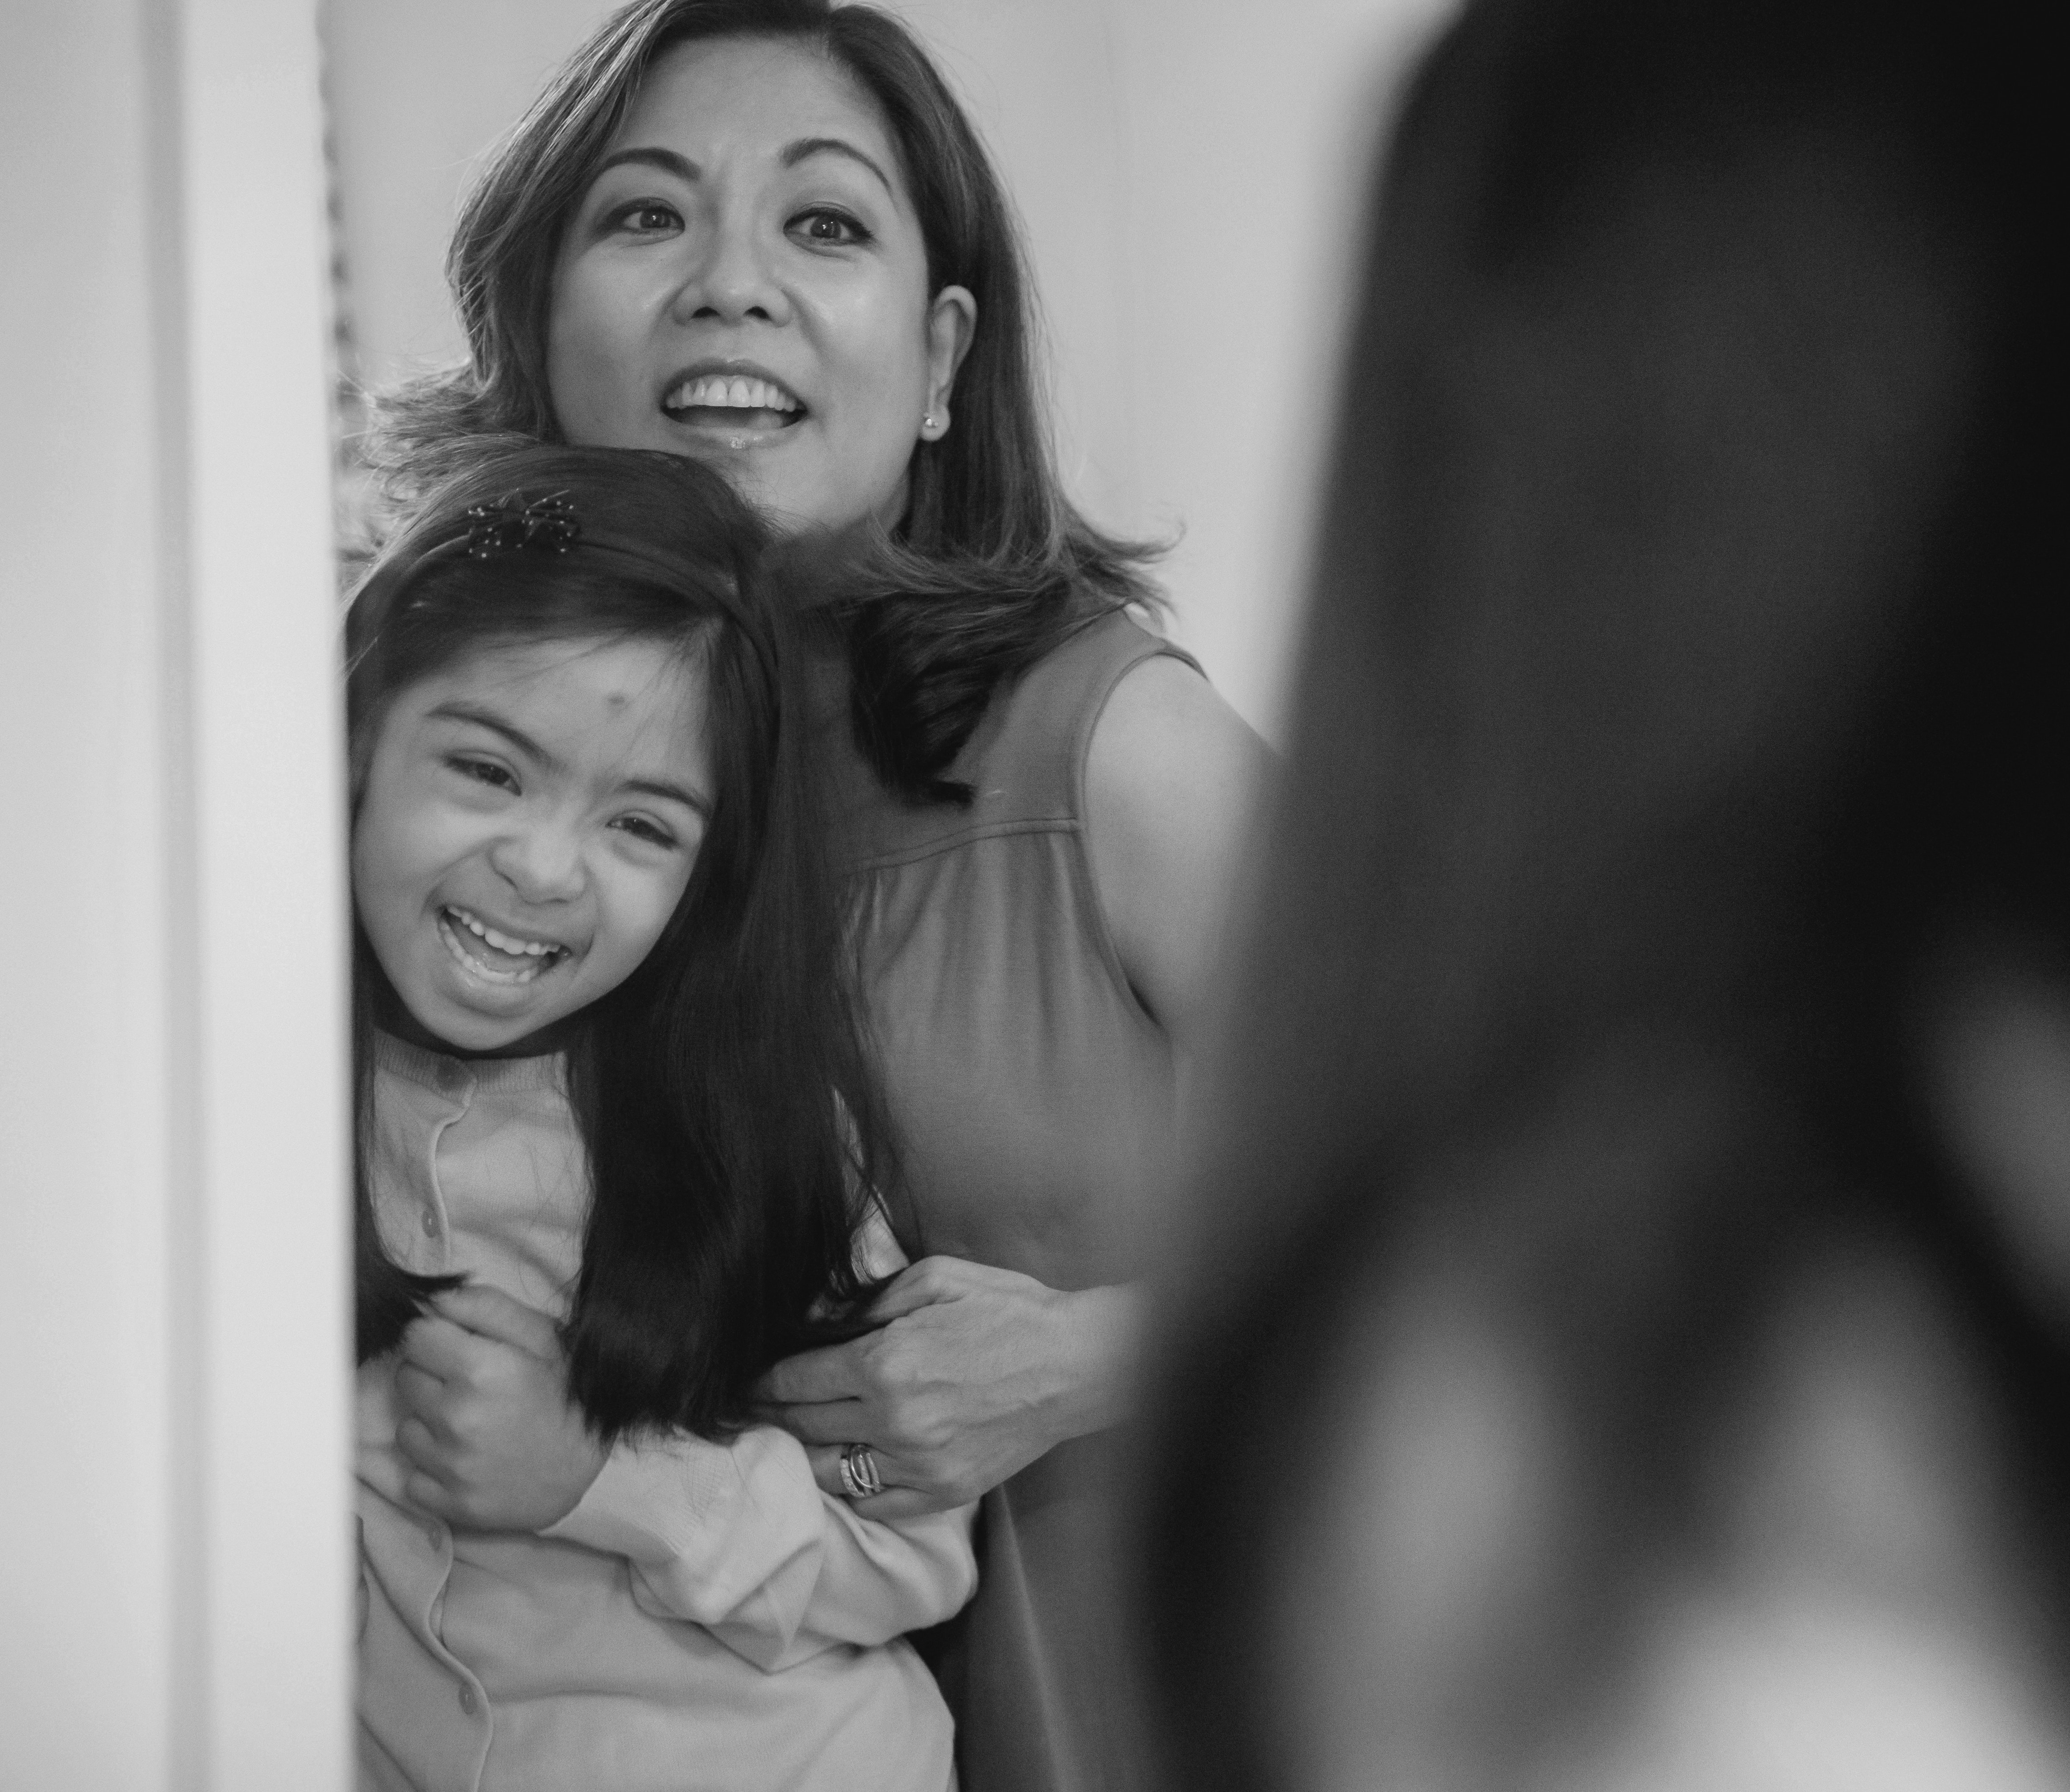
CONCLUSIONI
La violenza è un problema urgente di salute pubblica. Dall'infanzia alla terza età, colpisce le persone in tutte le fasi della vita e può portare a una vita intera di problemi fisici, emotivi ed economici.
Prevenire e rispondere alla violenza familiare può contribuire a ridurre i suoi effetti negativi a lungo termine sulla salute e sul benessere sociale ed economico. È possibile prevenire la violenza familiare promuovendola e supportandola fin dall'inizio.

Slide 38
«Il sostegno della Commissione Europea a questa pubblicazione non costituisce una approvazione dei contenuti, che riflettono solo le opinioni degli autori, e la Commissione non può essere ritenuta responsabile per qualsiasi utilizzo che possa essere fatto delle informazioni contenute.»
Numero del Progetto: KA220-ADU-07F8F183

